Slide 1
Samen staan we sterker!
Notes:
Voorstellen Frans en Arno

Slide 2
Een korte kennismaking
https://www.youtube.com/watch?v=Ql0CWMmKxdE

Slide 3
Wat kan de Parkinson Vereniging betekenen voor mensen met de ziekte van Parkinson?

Slide 4
De Parkinson Vereniging
De Parkinson Vereniging is er voor mensen met de ziekte van Parkinson of een parkinsonisme en hun naasten.
Kerntaken:
Betrouwbare en up to date informatie
Belangenbehartiging
Elkaar ontmoeten en het delen van ervaringen
Onderzoek en ontwikkeling

Slide 5
Informatievoorziening
Dé organisatie waar iemand met de ziekte van Parkinson of een parkinsonisme naar toegaat als hij of zij (meer) informatie zoekt over het ziektebeeld.
Betrouwbaar, zo compleet en recent als mogelijk, met aandacht voor alle aspecten en onderwerpen
Online en folders en flyers

Slide 6
Belangenbehartiging
De Parkinson Vereniging is van mening dat de kwaliteit van leven van patiënten met de ziekte van Parkinson of een parkinsonisme verhoogd kan worden door verbetering van zorg in de breedste zin van het woord.
Onderwerpen aankaarten bij overheid, zorgverzekeraars, farmaceuten, zorgverleners
Voorbeeld: nieuwe verpakking medicatie; lobby i.v.m. capaciteit DBS operaties

Slide 7
Ontmoeten, ervaringen delen, kennis
65 Parkinson Cafés
Landelijke bijeenkomsten, workshops en cursussen
Werkgroepen, zoals Parkinson en Werk

Slide 8
Parkinson Academie
Maak kennis met de PV (nieuwe leden)
Wat is Parkinson? (korter dan 2 jaar diagnose)
Parkinson? Houd zelf de regie! (zelfmanagement, korter dan 2 jaar diagnose)
Parkinson? Houd je aandacht erbij! (geheugentraining)
Workshop Parkinson en Werk
Workshop Mantelzorg
Workshop Laatste Levensfase (in ontwikkeling)

Slide 9
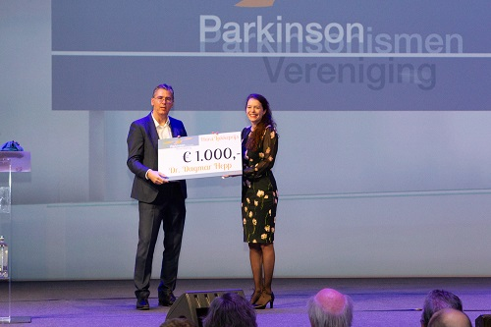
Onderzoek
Jaarlijks is een bedrag van € 120.000 beschikbaar voor onderzoek
Patiëntonderzoekers nemen deel aan onderzoeken
Op de koffie bij onderzoekers in Academische Centra

Slide 10
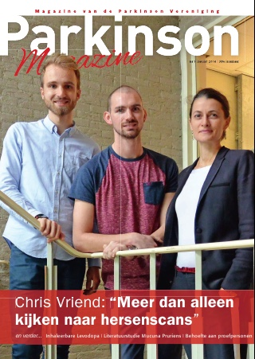
Waarom lid worden van de Parkinson Vereniging?
Samen staan we sterker: naar overheid, politiek en zorgverzekeraars
5 x per jaar Parkinson Magazine
Ervaringsdeskundigheid (commissies en werkgroepen, projectgroepen) en mogelijkheid om als vrijwilliger actief te zijn
Nieuwsflits, forum, website, social media
Meer financiën voor activiteiten voor leden, zoals landelijke bijeenkomsten en voor de Parkinson Cafés
Meer financiën voor onderzoek voor de patiënt van nu
Korting op bijeenkomsten, trainingen, cursussen en diverse boeken

Slide 11
De website
Voor alle informatie: www.parkinson-vereniging.nl

Slide 12
Samen sterker

